Slide 1
Смешанные леса

Slide 2
ВОКЗАЛ

Slide 3
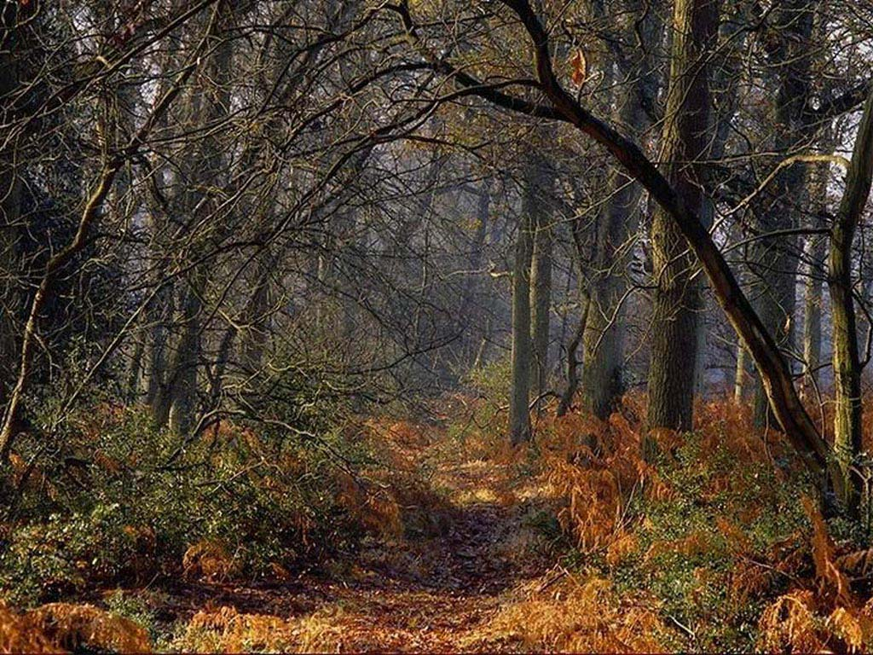
Лес

Slide 4
Лесовичок

Slide 5
Поведение в лесу

Slide 6
НЕ РВИ ЦВЕТЫ

Slide 7
НЕ ломай деревья

Slide 8
НЕ трогай птичьи ГНЕЗДА

Slide 9
НЕ бросай МУСОР

Slide 10
Дом=Лес
этажи
ярусы

Slide 11
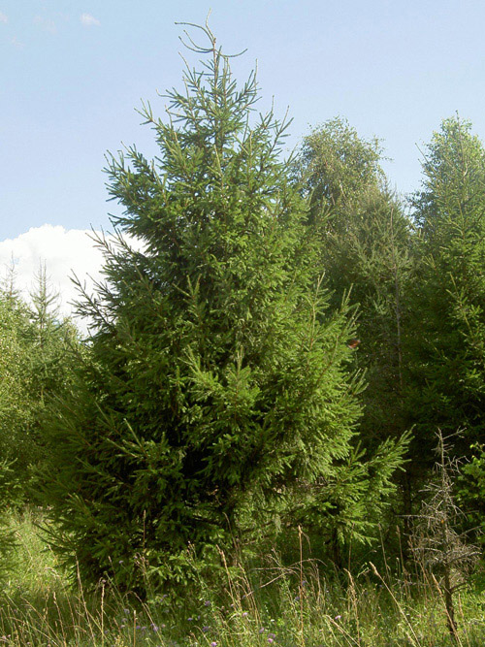
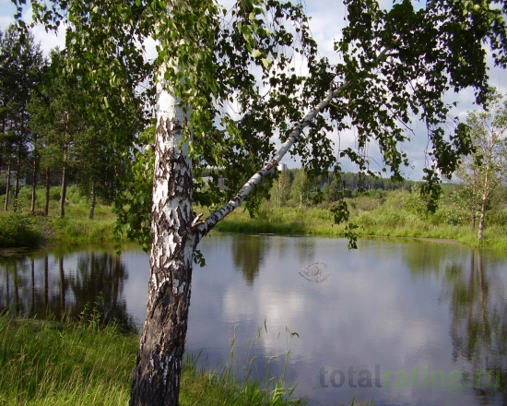
1 ярус деревья
Дуб
Береза
Ель
Клен

Slide 12
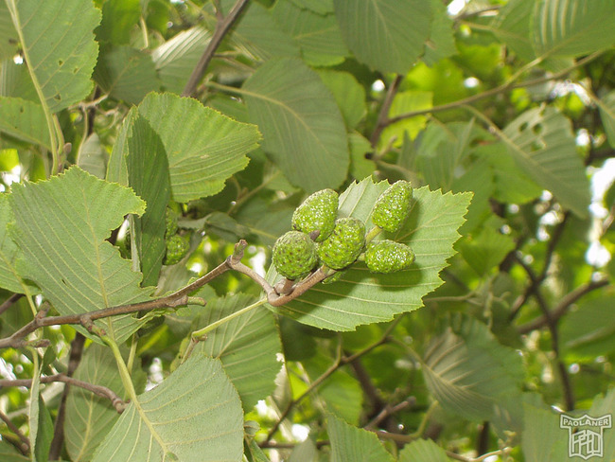
2 ярус деревья пониже
Рябина
Ольха
Осина

Slide 13
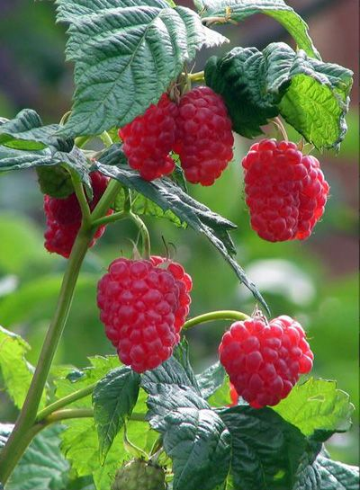
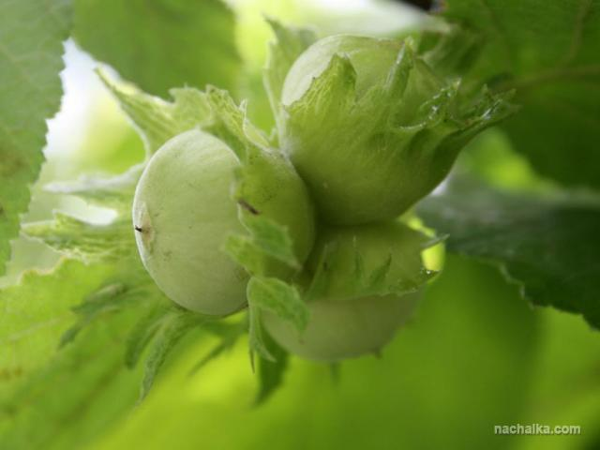
3 ярус Кустарники
Орешник
Калина
Малина

Slide 14
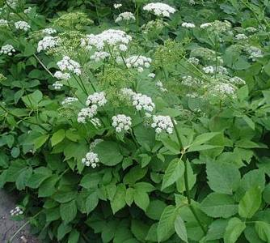
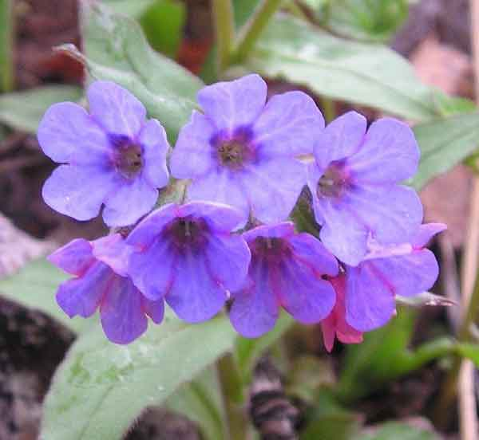
4 ярус травы
Зеленчук
Медуница
Сныть
Папоротник
Копытень

Slide 15
5 ярус
Мхи
Лишайники

Slide 16
6 ярус
Почва со всеми населяющими ее организмами

Slide 17
Животный мир леса

Slide 18
В почве
Дождевые черви

Slide 19
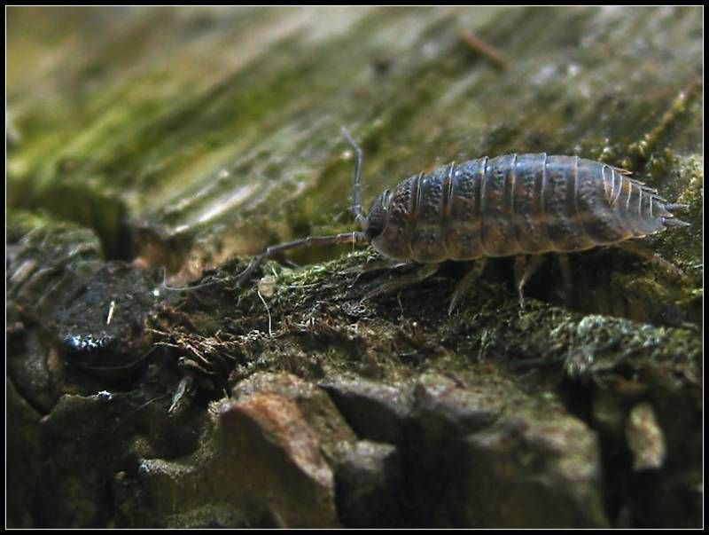
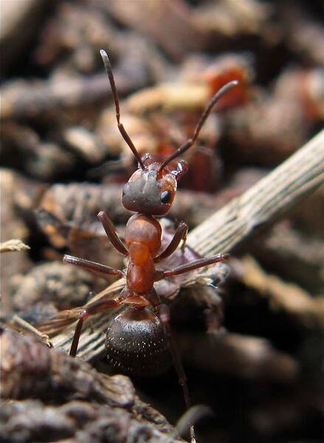
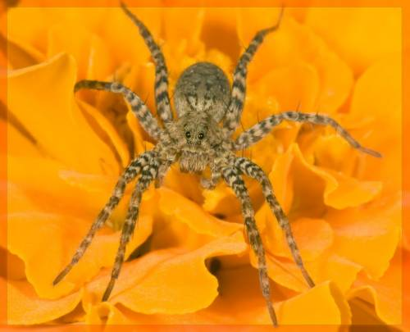
В траве
Жучки
Паучки
Мокрицы
Муравьи

Slide 20
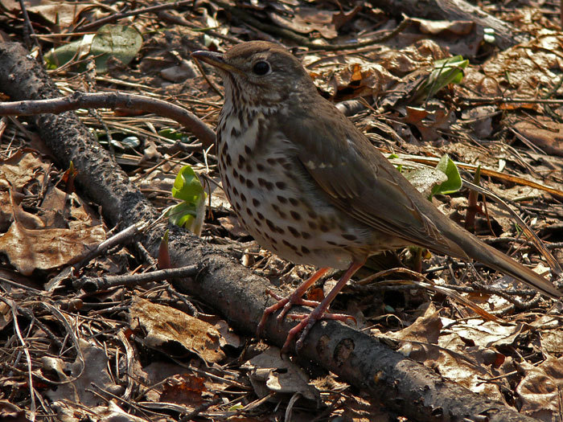
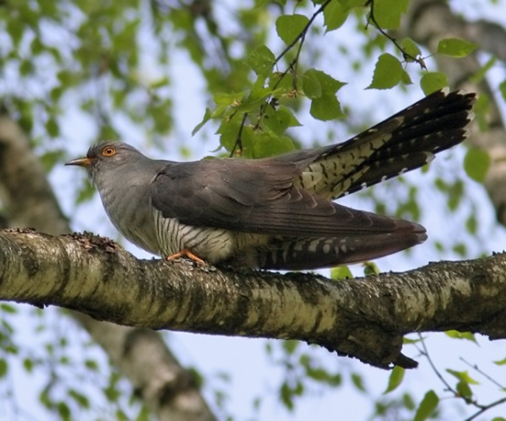
В кронах деревьев птицы
Славка
Дрозд
Пеночка
Соловей
Кукушка

Slide 21
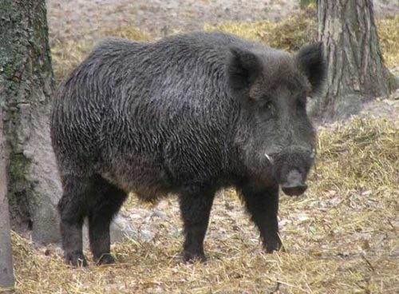
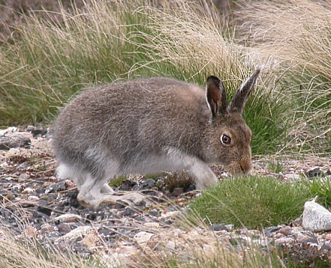
Звери
Заяц
Лисица
Кабан
Волк
Лось

Slide 22
Медведь

Slide 23
